Slide 1

Welcome – Bienvenue – Welkom !!!
Merci de participer cette nouvelle édition du Mapathon National :-)
PC Accès @ULB :
utilisateur: pds & mot de passe: 10versites
Note ! Si le PC est utilisé sous Windows il y a juste une alerte popup de profile temporaire à ignorer
En attendant qu’on démarre vous pouvez :
0. Ouvrir un navigateur (Chrome/Mozilla...)
Ouvrir un compte sur www.openstreetmap.org
Vérifier vos emails et confirmer la création de votre compte OSM en cliquant sur le lien envoyé !
Lire le guide et vous familiariser avec les différentes étapes pour la cartographie
National Mapathon – 23 mars 2023
@ ULB/VUB/UCL/KUL/UMons/UNamur/UGent/ULG

Slide 2

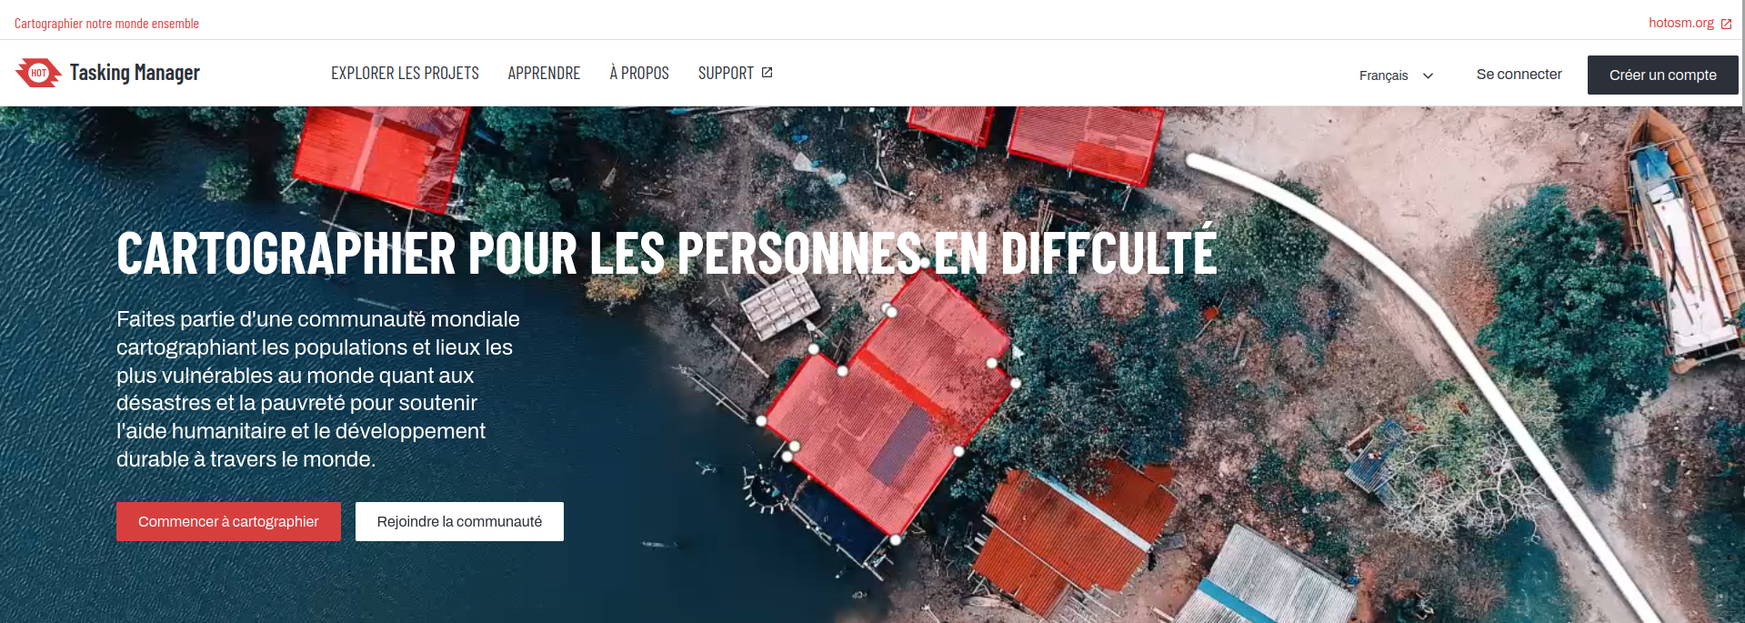
Comment choisir une tâche ?
?
https://tasks.hotosm.org/
https://tasks.hotosm.org/learn
https://github.com/osmbe/presentations/tree/master/mapathons
National Mapathon – 23 mars 2023
@ ULB/VUB/UCL/KUL/UMons/UNamur/UGent/ULG

Slide 3
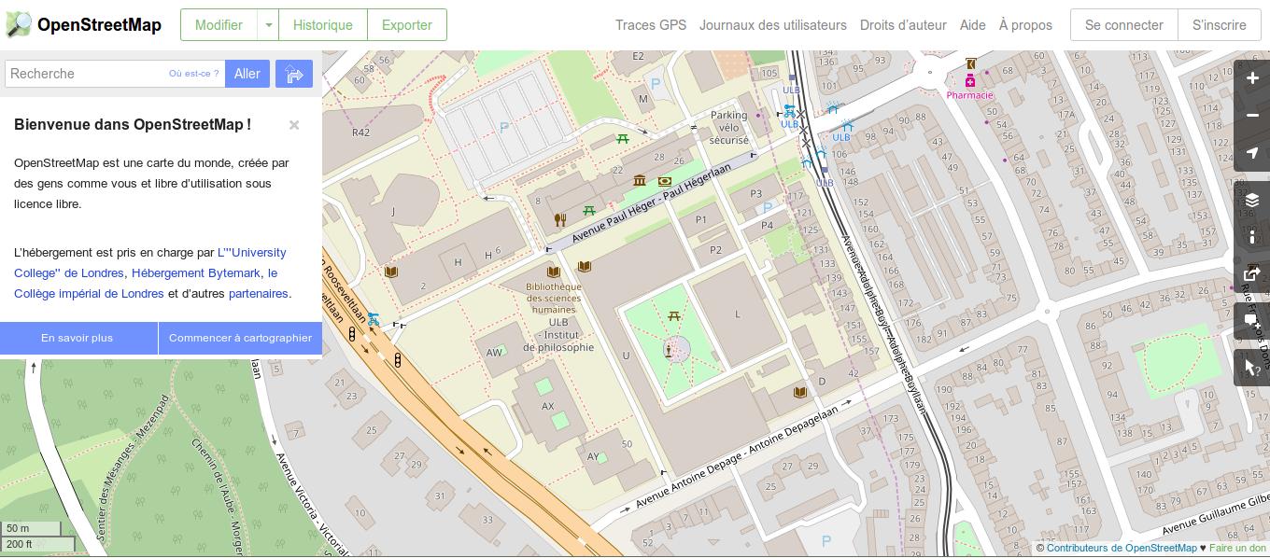
Dans votre navigateur, allez sur le site OpenStreetMap
Cliquez sur “s’inscrire” et compléter le formulaire
3. Validez via le message de bienvenue reçu à votre adresse email (regardez aussi dans vos spams !). Vous serez renvoyé à la page de démarrage d’OpenStreetMap
www.openstreetmap.org

Slide 4

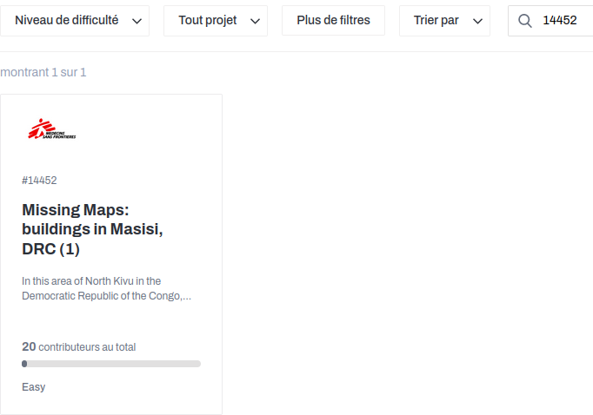
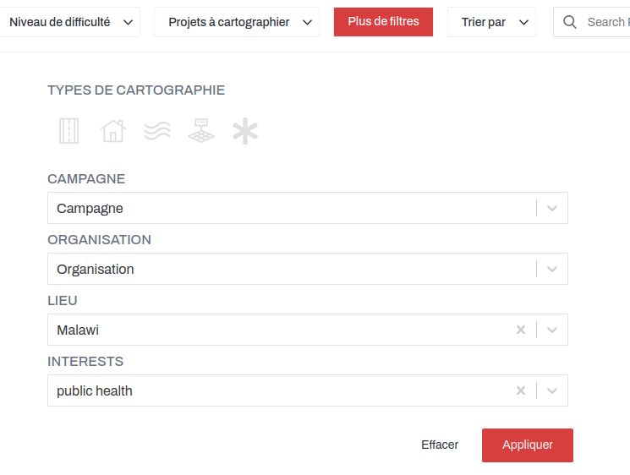

HOT (Humanitarian OpenStreetMap Team) coordonne l’ensemble des tâches au travers du “Tasking Manager”
Cliquez sur « Se connecter » (si vous n’êtes pas encore connecté à votre compte OSM, connectez-vous d’abord)
Cliquez ensuite sur
Accédez au projet choisi pour la Mapathon en entrant son identifiant dans le champ « Search Projects ».
http://tasks.hotosm.org/
Numéro d’identification du projet
Backup : https://tasks.hotosm.org/explore?campaign=Malawi Cholera Outbreak
+ jana.bauerova@prague.msf.org
ou via WhatsApp on +420607288187
Cliquez sur le projet sélectionné pour l'ouvrir.
Cliquez ensuite en bas à droite sur

Slide 5
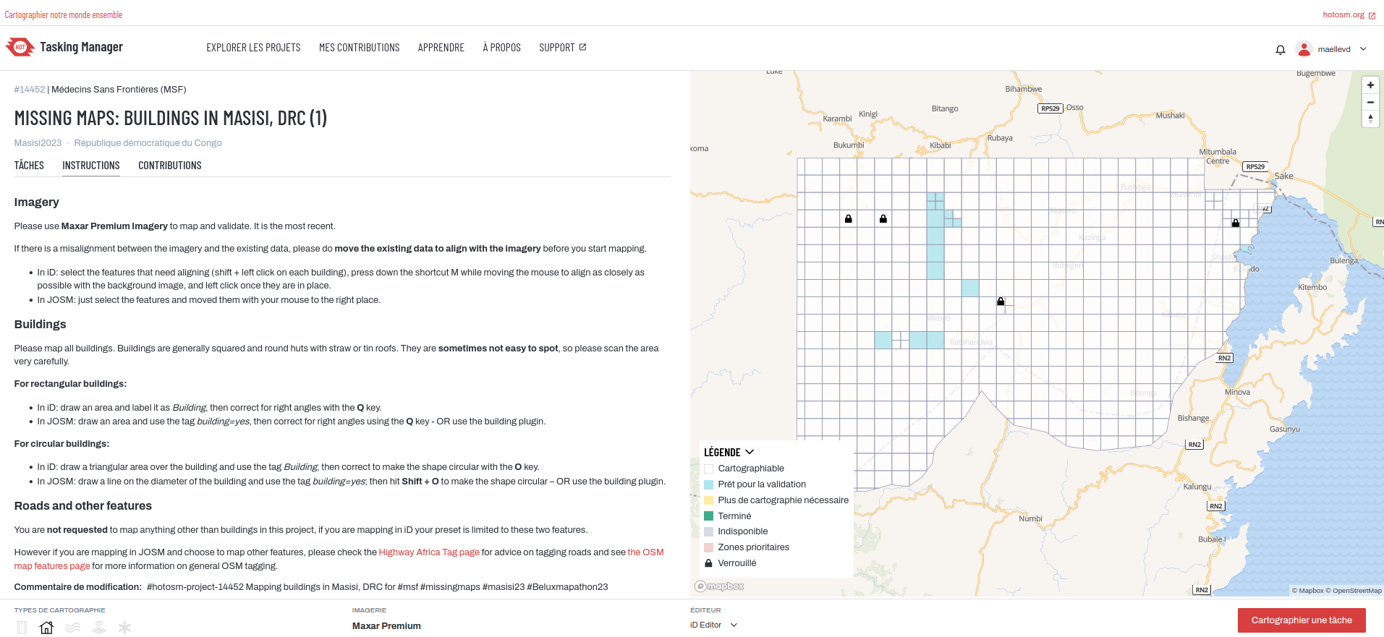
Organisation de la page d’un projet
Instructions du Tasking Manager
Note ! SVP, lisez attentivement les instructions pour avoir une idée claire de ce qui est attendu comme contribution (objets à cartographier, image satellitaire)

Slide 6
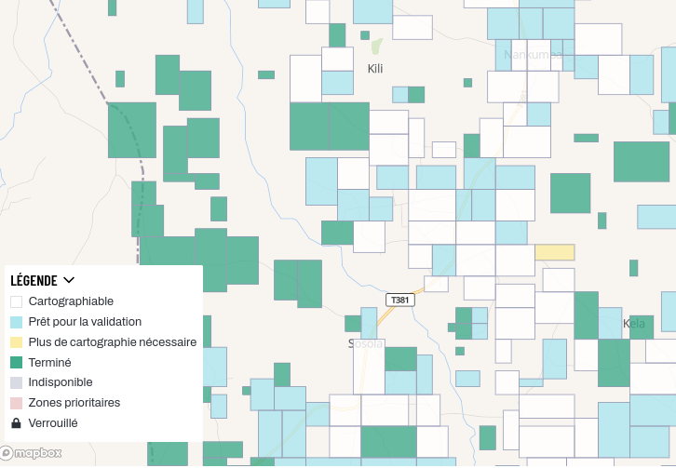
Organisation de la page d’un projet
Tasking manager: Que sont ces petits carrés?
Transparent : en attente d’être cartographié
Transparent avec un cadenas : en train d’être cartographiées par quelqu’un d’autre
Bleu : prêt à être validé (pour les utilisateurs expérimentés)
Jaune : à corriger –> lire les commentaires laissés par les vérificateurs pour identifier les problèmes à résoudre.
Vert : complété et validé par des utilisateurs expérimentés.
Gris : zones indisponibles à la cartographie à cause d’images satellites de mauvaise qualité par exemple.
Rose : prioritaire
Selectionner le carré rose ou transparent sur lequel vous voulez travailler

Slide 7

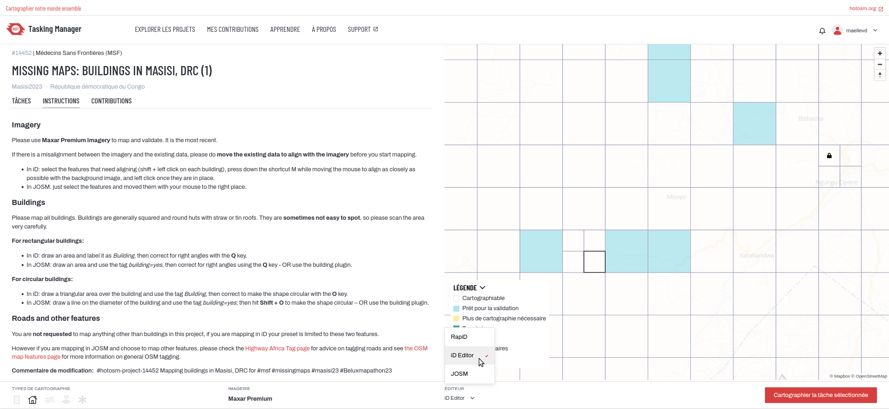
Organisation de la page d’un projet
3. Commencez à contribuer sur une zone
a. Cliquez sur "Editer avec".
nouveaux contributeurs : nous vous recommandons d’utiliser "iD editor"
utilisateurs expérimentés : vous pouvez utiliser "JOSM".
b. Cliquez sur un carré transparent (ou rose),
puis sur le bouton

Slide 8
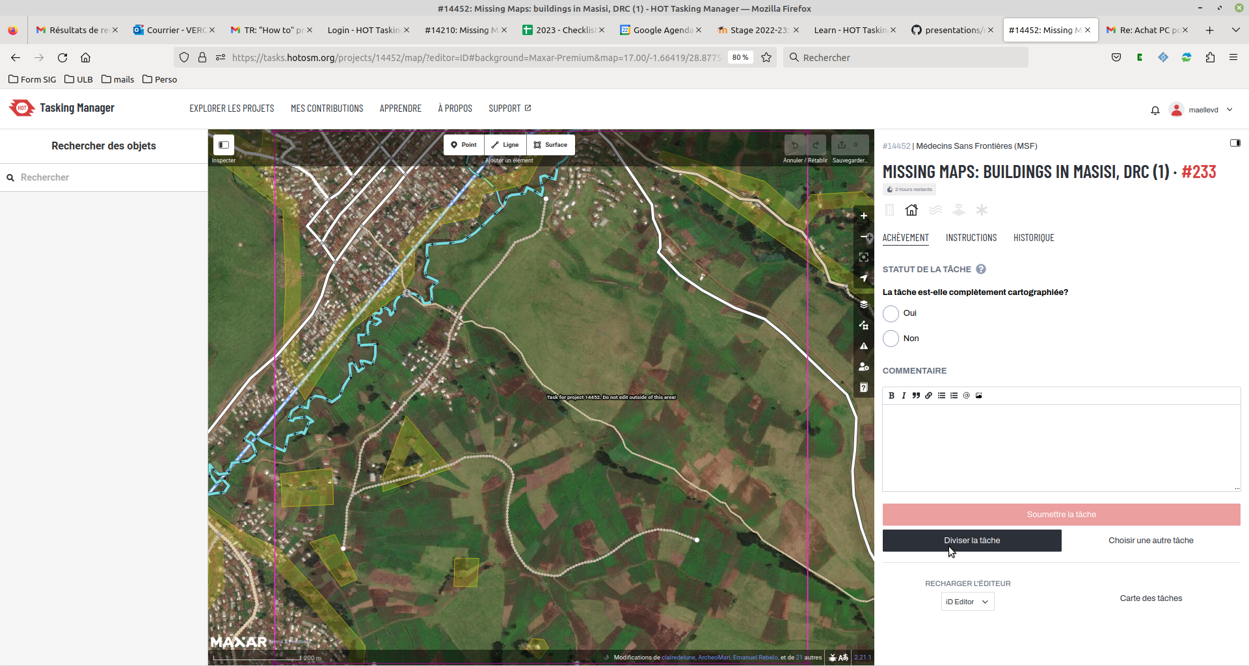
Verrouillez une tâche et commencez à le cartographier
La tâche sélectionnée est trop grande ?
Divisez-là !

Slide 9
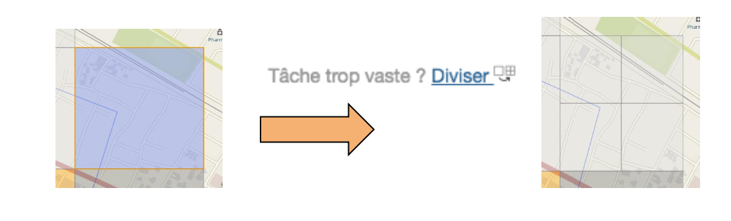
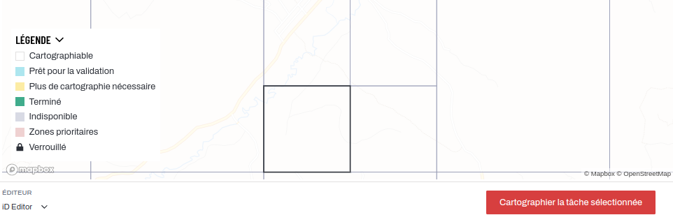
Verrouillez une tâche et commencez à le cartographier
Résultat de la division :
–> resélectionnez une zone (un carré issu de la subdivision)
et commencez à éditer

Slide 10
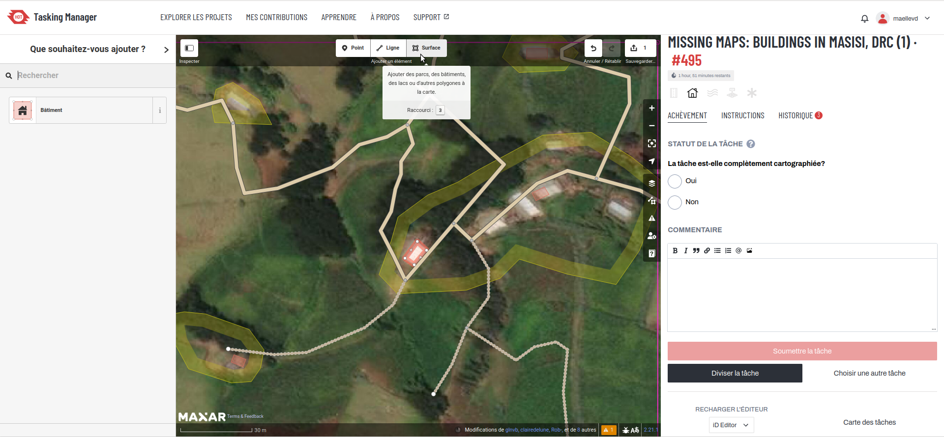
Commencez à le cartographier votre tâche vérrouillée
Choisissez d’abord ce que vous allez cartographier
-Point (par ex. un magasin, un point d’intérêt)
-Ligne (par ex. un chemin, une rivière ...)
-Surface (par ex. un bâtiment, un parking, un
espace vert, ...)
Pour plus d’info sur ces notions :
http://wiki.openstreetmap.org/wiki/Elements
Ici bâtiment → Surface
Note ! En tant que nouveau contributeur, utilisez iD editor, et suivez le “Walkthrough” - qui introduit la manière de travailler dans OSM avec l’ID editor, ou
cliquez sur le bouton “aide” dans l’iD editor.
Plusieurs outils peuvent être utilisés pour cartographier dans OSM.

Slide 11
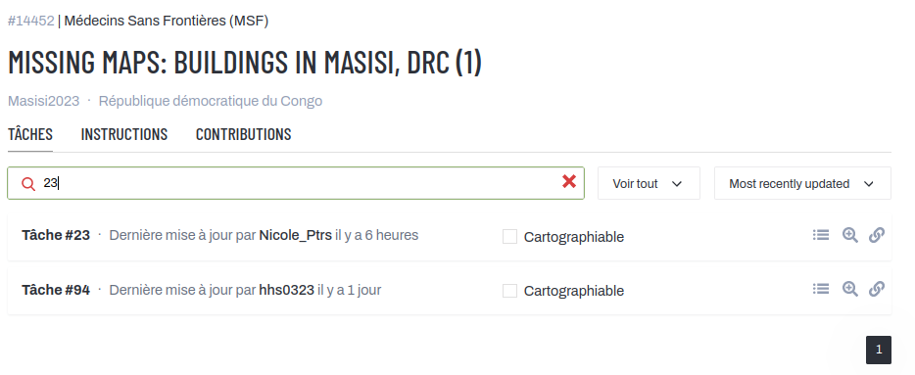
Merci de noter les numéros du projet HOT et de la tâche
… au cas où vous quitteriez la page du TaskingManager …
URL :
https://tasks.hotosm.org/projects/14452/tasks/
Numéro de la tâche
Numéro du projet HOT
& Sauvez régulièrement !!!

Slide 12
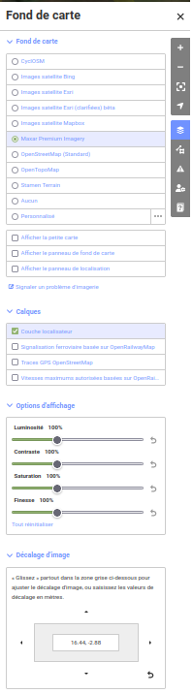
Le fond de carte
Plusieurs fonds de carte disponibles
ID editor sélectionnera le meilleur
Pour certains projets HOT, il peut être demandé de travailler avec une image satellitaire personnalisée en fond de carte (loupe).
Les fonds de carte peuvent être ± nuageux ou ± récents
Si le fond de plan est mal aligné par rapport aux objets déjà cartographiés, demandez de l’aide pour ajuster le décalage

Slide 13
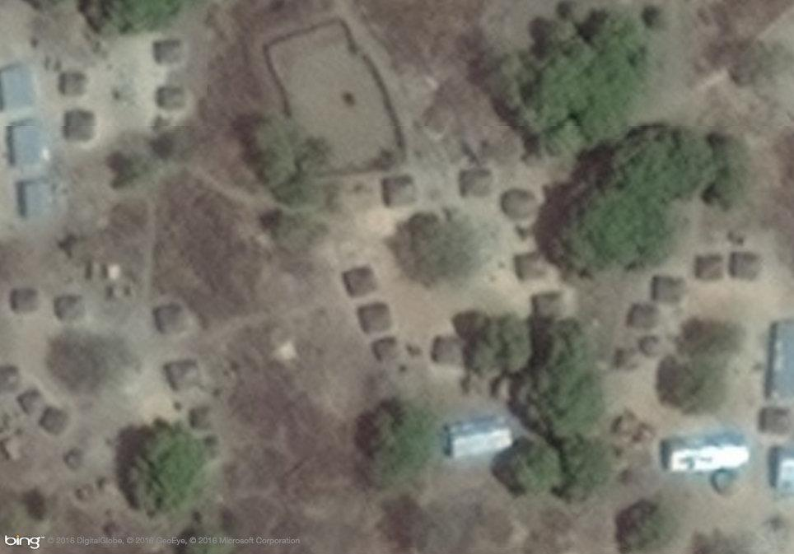
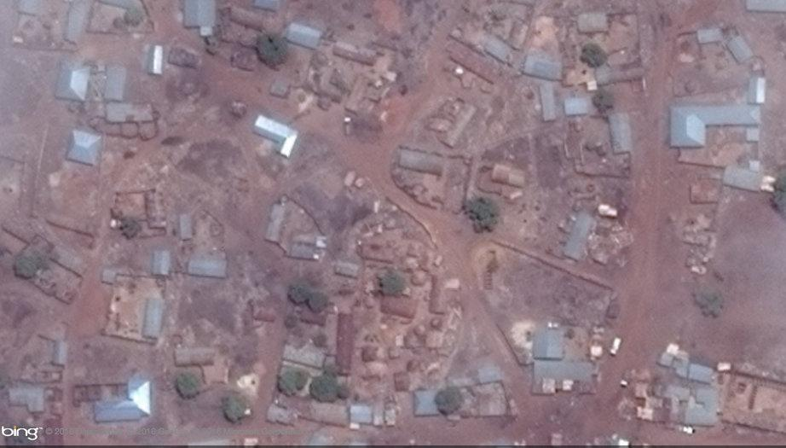
Dans les plus grands villages, vous observerez probablement un mélange de bâtiments en brique, de huttes circulaires ou carrées, avec un toit en chaume et tôle ondulée.
Cartographier les bâtiments
Enclos
Huttes en terre et toit en chaume
Maison rectangulaire avec toit en tôle ondulée

Slide 14
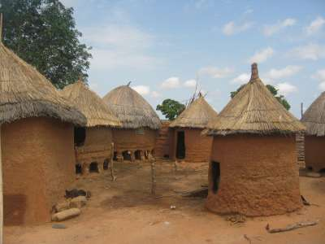
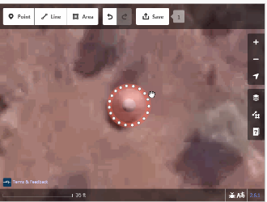
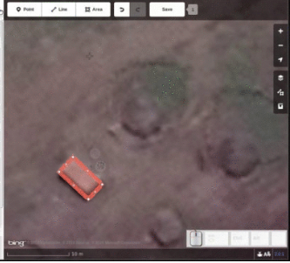
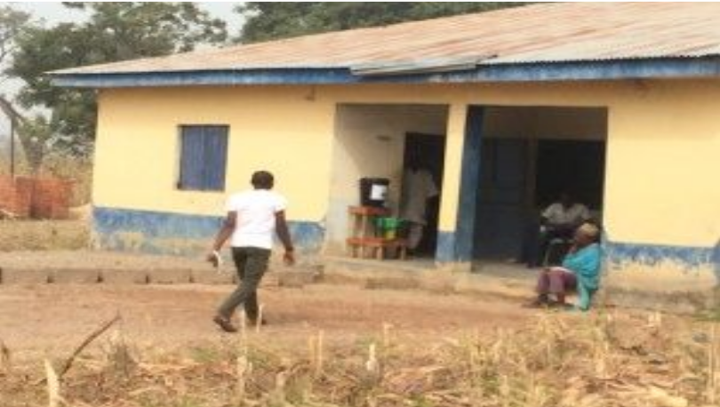
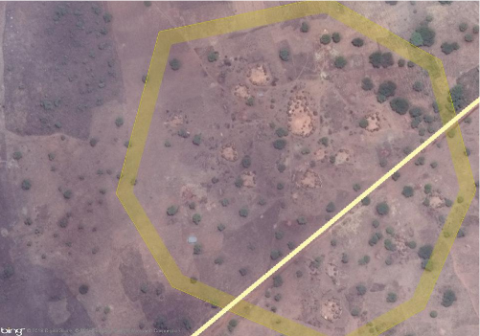
Cartographier les bâtiments
L’objectif est de trouver tous les bâtiments, de tracer une zone autour et d’ajouter un tag Building Features=Building dans l’éditeur iD.
Pour les zones résidentielles, trouvez tous les villages du carré, tracez une zone autour de chaque village et ajoutez un tag Land Use Features=Residential Area dans l’éditeur iD

Slide 15
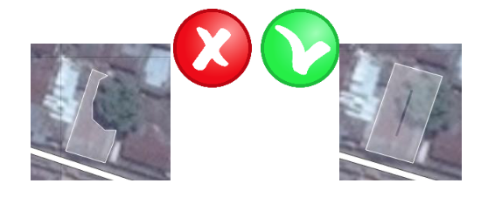
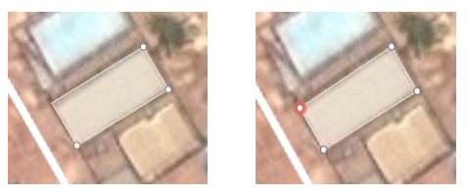
Cartographier les bâtiments : les étapes en détail
Spécifier le type d’objet = “Surface”.
Sans être trop précis et en interprétant la forme réelle des bâtiments (même sous un arbre), cliquez sur un premier coin du bâtiment et ajoutez les points suivants
Terminez le bâtiment en double-cliquant sur le dernier coin
Vous pouvez améliorer votre bâtiment en faisant glisser les coins.
Ajoutez le(s) tag(s) « bâtiment », validez l’objet et passez au bâtiment suivant
Si Modification d’objet cartographié : ajouter le hashtag #beluxmapathon23

Slide 16
Cartographier les bâtiments : quelques conseils
Points d’attentions : !! Modification d’objet cartographié : ajouter le hashtag #beluxmapathon23
Certains bâtiments ont déjà été cartographiés lors de campagnes précédentes, si besoin de les déplacer, utiliser la ligne de connexion & si le bâtiment n'est pas sur l'image la plus récente, supprimez-le.
Les routes existantes ne doivent pas traverser le bâtiment → d'abord déplacer la route, puis numériser les bâtiments
Les zones résidentielles ont déjà été cartographiés mais si il y a des maisons à l'extérieur, elle doit être étendue
Pour accélérer le travail, vous pouvez :
copier-coller un bâtiment similaire déjà cartographié (sélection, ctrl+c puis ctrl+v)
construire un bâtiment simple de forme rectangulaire ou circulaire et déplacer les coins pour qu'ils correspondent au bâtiment à cartographier.
Éviter que le bâtiment ne partage des points ou ne superpose une route ou un autre bâtiment. Zoomer très fort vous aidera. Presser la touche Alt évitera qu’un point s’accroche à un autre objet (snapping)
Tracer le contour du bâtiment et pas celui du toit.
N’ajoutez d’autres informations sur le bâtiment (hôpital, école, station service, …) que si vous le connaissez personnellement

Slide 17
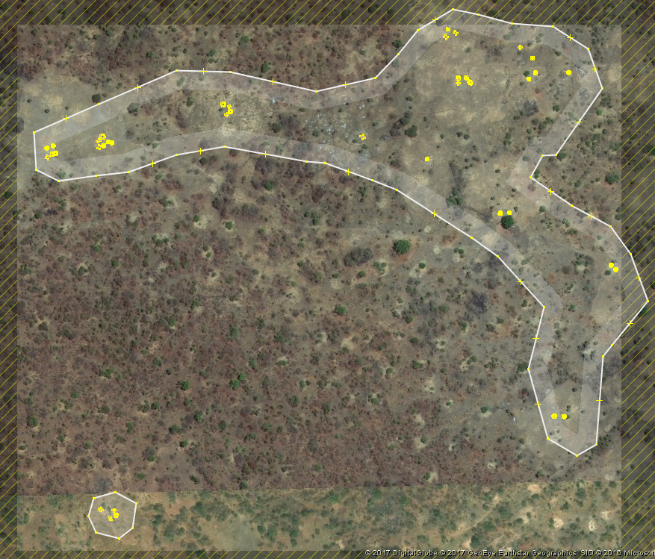
Cartographier les zones résidentielles
Les villages en Afrique sont souvent composés de bâtiments/huttes regroupés abritant des familles élargies ; le groupe de bâtiments d’une famille est parfois avec enclos qui comprend des champs.
Une zone résidentielle est composée d’au moins 2 bâtiments.
Mais, ne pas créer une zone résidentielle autour de chaque groupe de 2 bâtiments.
Parfois, il est plus adéquat de créer une grande zone résidentielle en dézoomant suffisamment pour estimer la taille réelle de la zone cartographiée
Land Use Features=Residential Area
landuse=residential

Slide 18
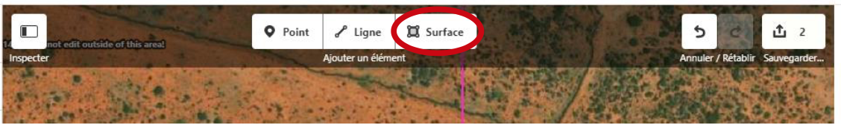
Cartographier les zones résidentielles
Choisissez le bouton "surface"
Cliquez à un endroit pour commencer, puis pour ajouter des points et ainsi délimiter la zone.
Terminez votre polygone en :
  double-cliquant là où vous souhaitez ajouter votre dernier point, ou
  cliquant sur le premier point.
Si vous n'êtes pas satisfait, modifiez la position des points en cliquant dessus.
Cliquez sur les petits triangles entre les points pour affiner la forme du polygone.
Ajoutez un tag « zone résidentielle » pour décrire la zone

Slide 19
Cartographier les zones résidentielles : quelques conseils
La limite de la zone résidentielle doit être fermée ; le dernier point doit rejoindre le premier point.
La limite (et les points) peuvent croiser des routes, bâtiments, cours d’eau, … sans partager un de leurs points ou lignes.
La limite doit être assez proche des bâtiments et des enclos.
Si la zone résidentielle est plus grande que le carré dans lequel vous travaillez, fermez le polygone en sortant un peu de la limite de votre carré de sorte de le transmettre au contributeur traitant le(s) carré(s) voisin(s).

Slide 20
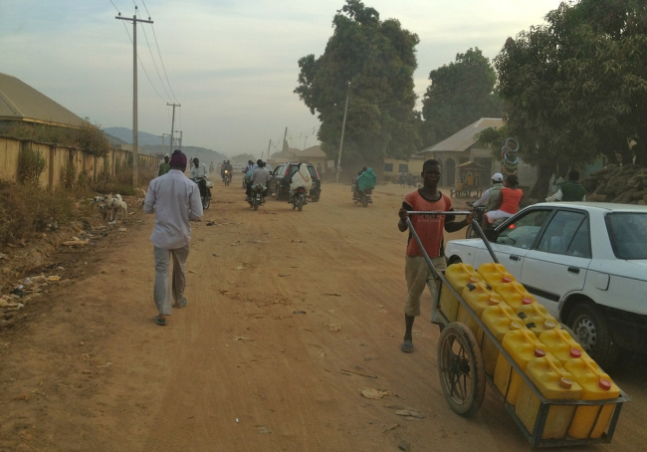
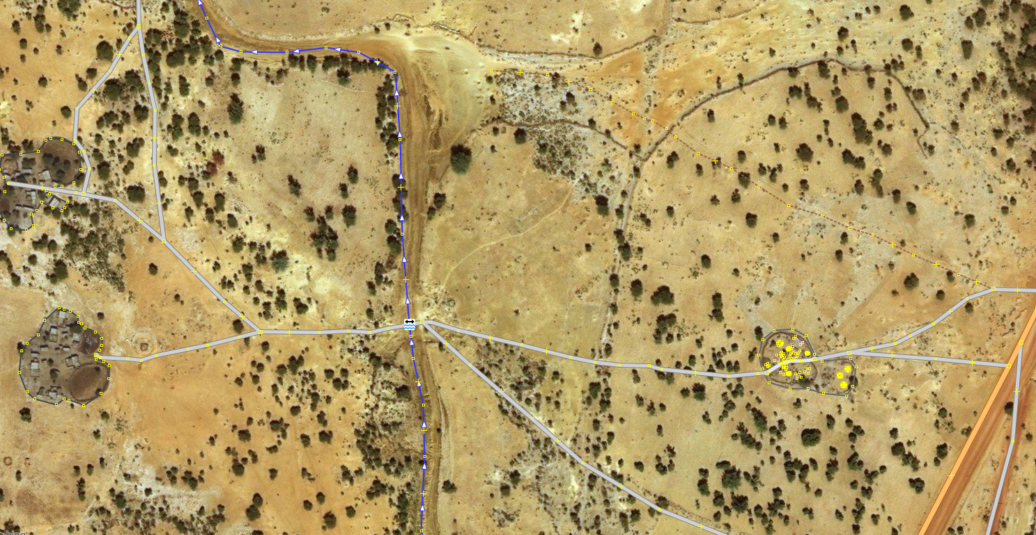
Cartographier les routes
La plupart des routes ne sont pas pas macadamisées, mais elles ne doivent pas être classées comme pistes. La classification dépend de l’importance de la route et non de son apparence visuelle.
Zone résidentielle dans un village
Chemin vers les champs et la rivière
Routes secondaires (ou primaires) sont le + souvent déjà cartographiées
are mostly already mapped
Routes peu importantes ou non classées connectant les villages
Notes:
Remember to tag what you trace on the lefthand side of the screen
Larger roads connecting two settlements: highway = unclassified
Smaller roads connecting homes within settlements: highway = residential
Tracks which appear to be one way, traversable by car, unpaved, visible as a thin ragged line: highway = track
Paths which are one way, not traversable by car, no signs of engineering: Path = path

Slide 21
Cartographier les routes : quelques conseils
Dézoomer aide à comprendre le contexte et à classer correctement la route
Le plus souvent, la route à cartographier devra être connectée aux routes déjà digitalisées. Il faut placer le premier point sur la route existante sans laisser de trou entre les deux routes. Si les routes se croisent, il faut s’assurer qu’il y ait un point à l’intersection.
Pour changer la classification d’une route dans l’éditeur ID, utiliser un clic droit sur la ligne.
Ne pas cartographier tous les petits sentiers, en particulier ceux qui relient les maisons ou les champs, mais bien les routes qui vont vers les autres carrés et villages. Pour bien visualiser le contexte, dézoomez et éventuellement visualisez les zones voisines.
Si la route est plus longue que votre carré, transmettez-là au cartographe suivant en plaçant le dernier point juste à l’extérieur de votre carré.
Ne pas confondre les routes et les rivières temporaires à sec !

Slide 22
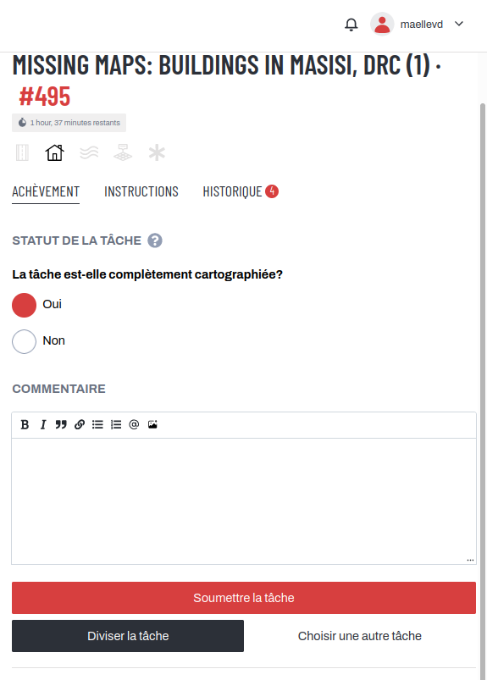
Arrêter la cartographie
1. Assurez-vous d’avoir sauver
les changements !!
2. Indiquer si la tâche
est complètement cartographier
3. Laissez un commentaire explicitant
ce que vous avez fait et/ou ce qu’il reste
à faire
4. Si vous avez fini de cartographier, soumettez la tâche
Vous débloquer la tâche en cliquant sur “Arrêter de cartographier” ou bien signalez-la comme étant complétée.

Slide 23
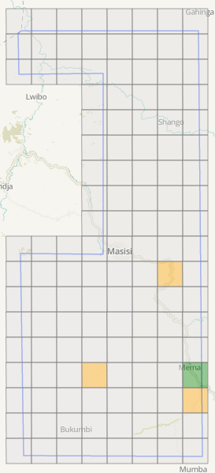
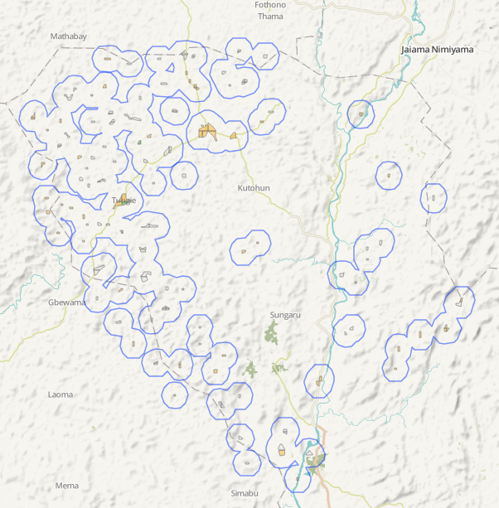
Information sur MAPSWIPE
Grille des tâches
Tâches présélectionnées grâce à Mapswipe

Slide 24
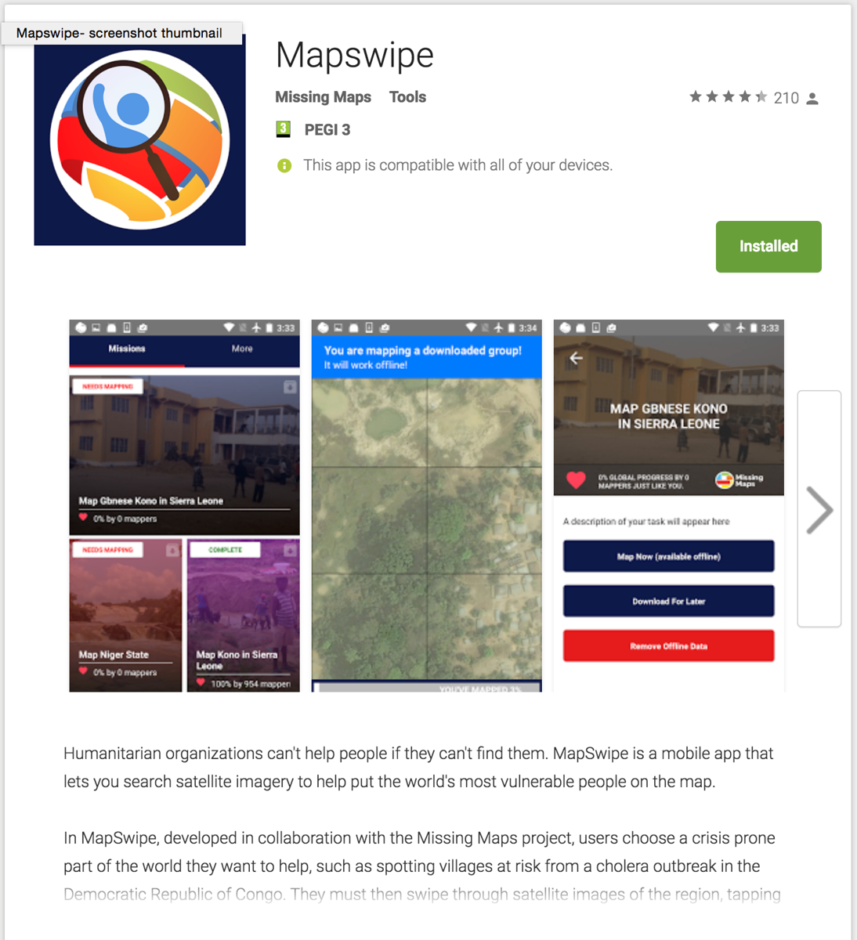
Qu’est-ce que MapSwipe ?
https://mapswipe.org

Slide 25
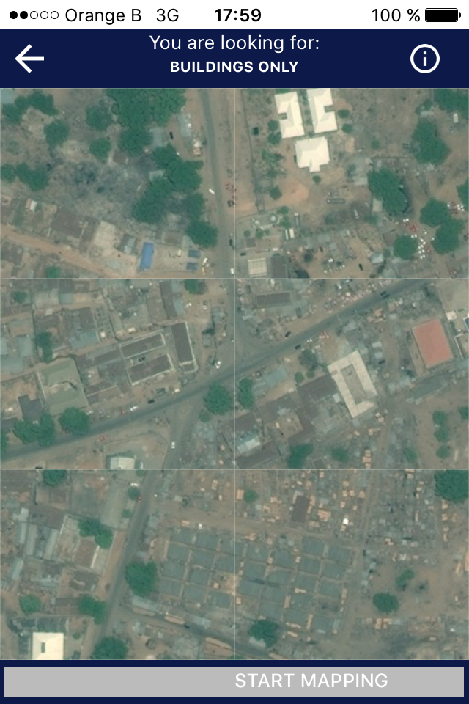
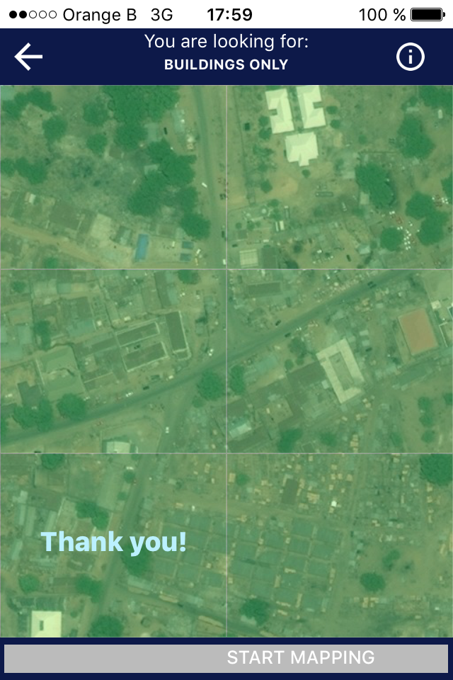
Qu’est-ce que MapSwipe ?

Slide 26
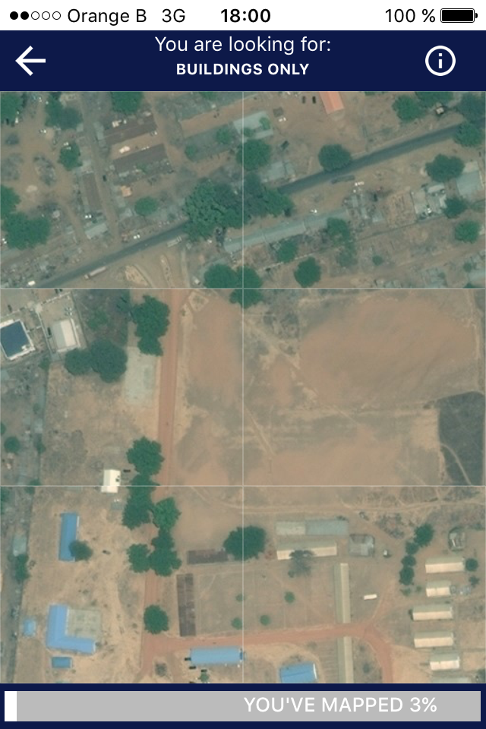
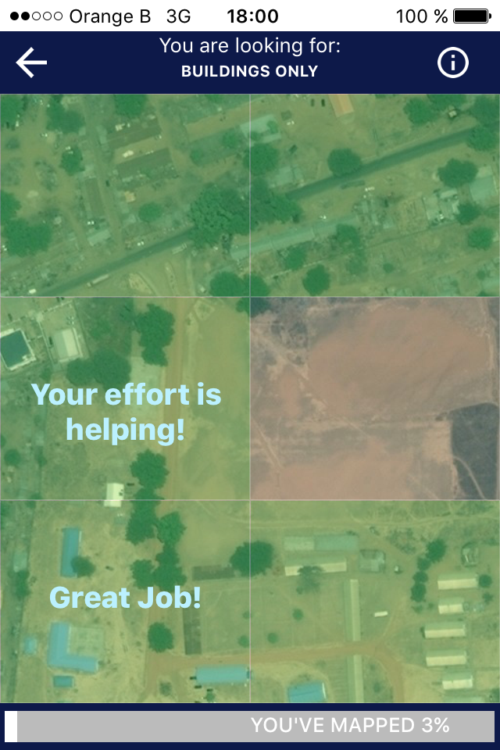
Qu’est-ce que MapSwipe ?

